Slide 1


GABARITO COMENTADO
DA PROVA
OBA 2017 - NÍVEL 3

Slide 2
Questão 1) (1 ponto) (0,25 cada acerto) Você conhece os planetas do Sistema Solar. Então coloque os nomes deles na frente das suas respectivas descrições.
_ _ _ _ _ _ _ _ | É gasoso. Tem anéis, mas não é Saturno. Tem forte campo magnético. Tem faixas coloridas em sua atmosfera, inclusive uma grande mancha. Tem a rotação mais rápida. Seu dia dura só dez horas e é o maior de todos.
_ _ _ _ _ _ _ _ | Tem o maior vulcão inativo do Sistema Solar. É bem menor do que a Terra; é rochoso e tem superfície avermelhada. Tem desfiladeiros enormes. No passado até se pensou que era habitado. Provavelmente será o primeiro planeta a ser visitado por astronautas.
_ _ _ _ _ _ _ _ | O mais brilhante dos planetas. Seu ano dura 225 dias terrestres e seu dia dura quase 243 dias terrestres. É rochoso. Volume quase igual ao da Terra. É o mais quente dos planetas. Não tem luas.
_ _ _ _ _ _ _ _ | O mais distante planeta ainda visível a olho nu. Um pouco menor que Júpiter. Tem os mais lindos sistemas de anéis. Gasoso. Seu dia dura só 10,5 horas.
JÚPITER
MARTE
VÊNUS
SATURNO

Slide 3


Questão 2) (1 ponto) A Terra gira ao redor do Sol numa órbita elíptica. Abaixo está o tradicional modelo do planeta Terra montado num suporte e ao lado dele o Sol (desenhado esquematicamente e fora de escala) e os “raios solares”.
Pergunta 2a) (0,5 ponto) Desenhe no quadrado à direita o mesmo “globo terrestre”, mas supondo que ele esteja numa posição da órbita separado de 6 meses do “globo” da esquerda.
Obs. A direção do eixo de rotação da Terra quase não muda ao longo do ano, logo, é só repetir o desenho da esquerda.
“Raios Solares”
Sol
Pergunta 2b) (0,5 ponto) (0,25 cada acerto) Desenhe sobre o globo da esquerda o eixo de rotação da Terra (faça uma reta contínua) e o Equador terrestre (faça uma reta pontilhada).

Slide 4
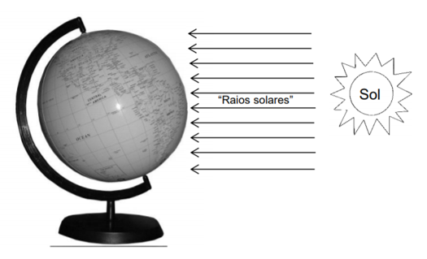
Questão 3 ) (1 ponto) (0,2 cada acerto) Usando o globo terrestre do enunciado da Questão 2, na posição mostrada em relação ao Sol, responda às perguntas abaixo.
Pergunta 3a) Qual dos Hemisférios (Norte ou Sul) está mais iluminado?
Resposta 3a): _ _ _ _ _ _ _ _
SUL
Pergunta 3b) Qual é a estação do ano no Hemisfério Norte?
Resposta 3b): _ _ _ _ _ _ _ _
Relembrando figura do enunciado da Questão 2:
INVERNO
Pergunta 3c) Qual dos Polos Geográficos (Norte ou Sul) tem dia claro de 24 horas?
Resposta 3c): _ _ _ _ _ _ _ _
SUL
Pergunta 3d) Em qual dos Hemisférios (Norte ou Sul) a duração da noite é mais longa?
Resposta 3d): _ _ _ _ _ _ _ _
NORTE
Pergunta 3e) Supondo que “um dos raios solares” esteja incidindo perpendicularmente ao Trópico de Capricórnio, neste dia está ocorrendo um Solstício ou Equinócio?
Resposta 3e): _ _ _ _ _ _ _ _
SOLSTÍCIO

Slide 5
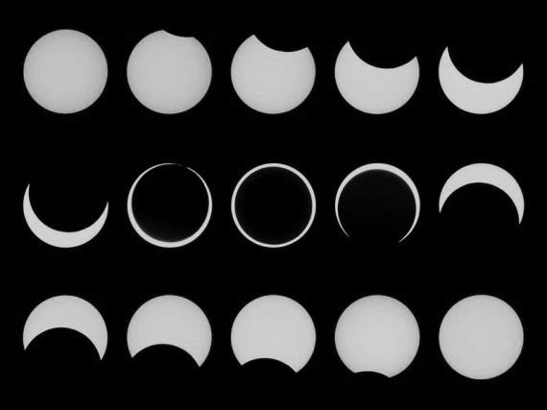
Questão 4 ) (1 ponto) Em 29 de maio de 1919 houve um famoso eclipse solar total, visível em Sobral, CE. Com ele foi possível obter uma das primeiras comprovações da Teoria da Relatividade Geral. Ao lado temos uma sequência de fotos de um eclipse solar anular, similar ao que ocorreu em fevereiro de 2017 e foi visível como parcial em parte do Brasil.
Pergunta 4) Coloque um X na única afirmação correta sobre o que ocorre num eclipse do Sol.
( ) A Lua está entre o Sol e Terra.
( ) A Terra está entre o Sol e a Lua.
( ) O Sol está passando entre a Terra e a Lua.
( ) A Terra está passando na frente do Sol.
( ) Um buraco negro está passando na frente do Sol.
X

Slide 6
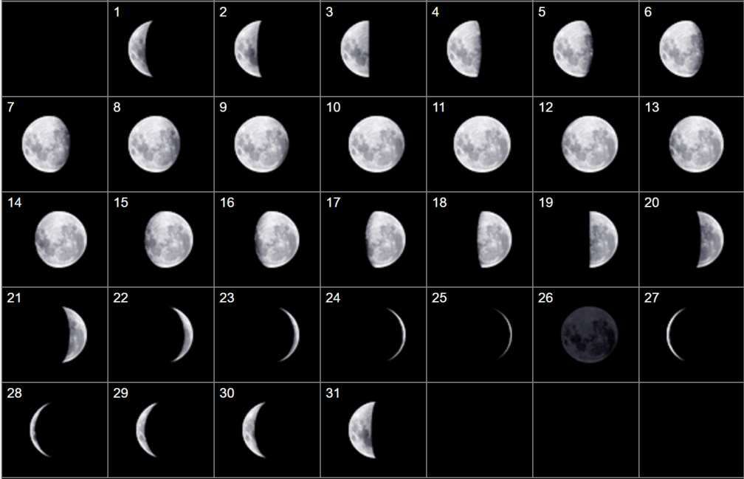
Questão 5) (1 ponto) (0,25 cada acerto) Como você sabe, a cada dia a Lua tem uma aparência (fase). Abaixo temos 31 imagens sequenciais da Lua como vista do Hemisfério Sul.
Pergunta 5a) Qual é o número da imagem ao lado que melhor representa a fase da Lua, hoje, dia 19/05/2017, dia da prova da OBA?
Resposta 5a): _ _ _ _
19
Obs. Aceitamos também 18 e 20
Pergunta 5b) Qual é o número da imagem ao lado que melhor representa a fase Quarto Crescente?
Resposta 5b): _ _ _ _
3
Pergunta 5c) Qual é o número da imagem acima que melhor representa a fase Quarto Minguante? Resposta 5c): _ _ _ _
19
Pergunta 5d) Qual é o número da imagem acima que melhor representa a fase da Lua Cheia?
Resposta 5d): _ _ _ _
11
Obs. Aceitamos também 10 e 12

Slide 7
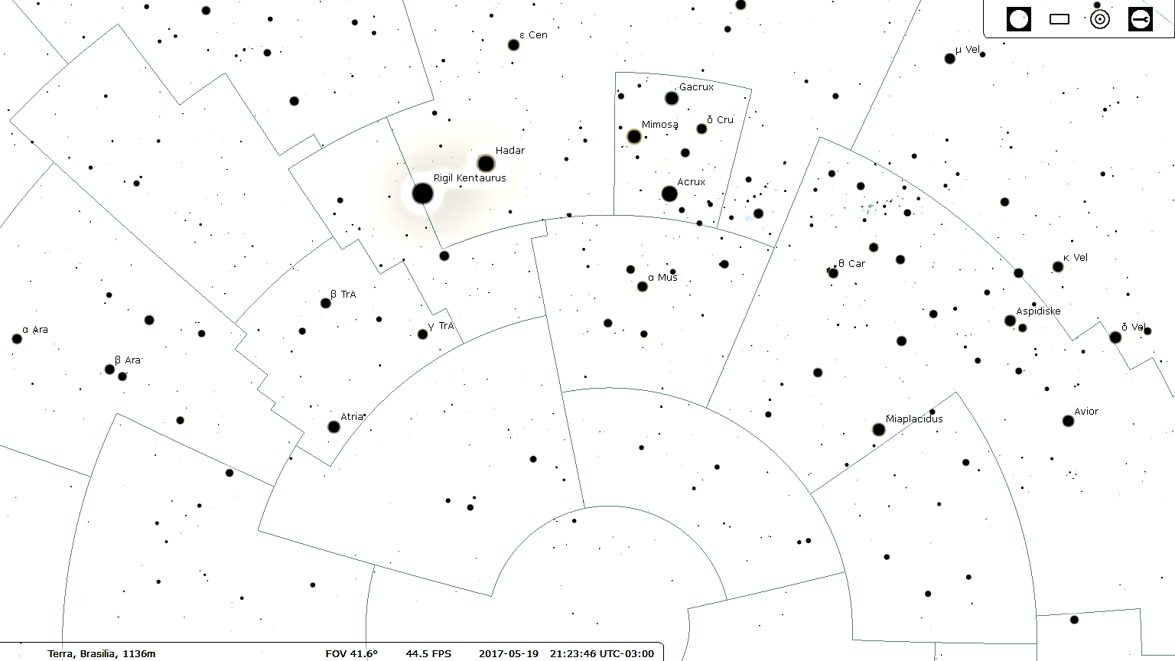
Questão 6) (1 ponto) (0,25 cada acerto) Abaixo tem uma imagem do céu obtida a partir do software gratuito chamado STELLARIUM. Ela mostra uma região do céu, próxima do Polo Celeste Sul, na data de 19/05/17 (dia da prova da 20ª OBA). Os tamanhos das bolinhas pretas indicam o brilho das estrelas, isto é, bolinha preta grande significa que a estrela é bem brilhante.
Pergunta 6a) Faça um grande X ocupando toda a área da constelação do Cruzeiro do Sul.
⇒
Obs. Não aceitar um “X” só sobre as estrelas da cruz.
Pergunta 6b) Faça uma seta (→) sobre a estrela mais brilhante do Cruzeiro do Sul.
Pergunta 6c) Faça uma seta dupla (⇒) sobre a estrela mais próxima ao Sol. Dica: ela é a mais brilhante desta região do céu.
Pergunta 6d) Para qual direção cardeal (Norte, Sul, Leste, Oeste) está voltada esta região do céu?
Resposta 6d) _ _ _ _ _
SUL

Slide 8


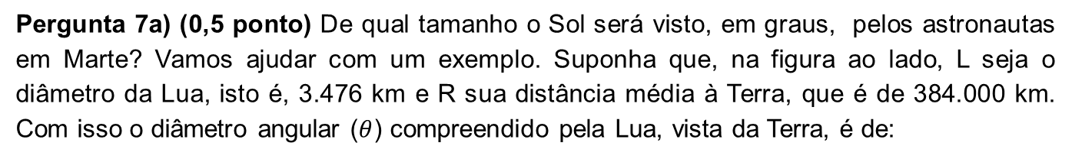


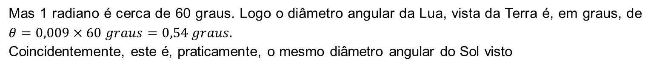

Questão 7) (1 ponto) O Sol parece ser do tamanho de uma bola de futebol, mas isso porque ele está a 150.000.000 km da Terra. De Mercúrio ele é visto muito maior e de Plutão é minúsculo. Provavelmente Marte deverá ser o primeiro planeta a ser visitado por astronautas.
Pergunta 7a) (0,5 ponto) De qual tamanho o Sol será visto, em graus, pelos astronautas em Marte? Vamos ajudar com um exemplo. Suponha que, na figura ao lado, L seja o diâmetro da Lua, isto é, 3.476 km e R sua distância média à Terra, que é de 384.000 km. Com isso o diâmetro angular ($θ$) compreendido pela Lua, vista da Terra, é de:
$θ=\frac{L}{R}=\frac{3.476km}{384.000km}=0,009 radianos$
Mas 1 radiano é cerca de 60 graus. Logo o diâmetro angular da Lua, vista da Terra é, em graus, de $θ=0,009×60 graus=0,54 graus.$
Coincidentemente, este é, praticamente, o mesmo diâmetro angular do Sol visto
Repita o cálculo acima e calcule o diâmetro angular do Sol, em graus, visto de Marte. Dados: Diâmetro do Sol, cerca de 1.400.000 km e distância média até Marte cerca de 228.000.000 km.
Resolução 7a): Obs. Resultados sem contas não são aceitos.
$$θ=\frac{L}{R}$$
$$=\frac{1.400.000 km}{228.000.000 km}$$
$$=\frac{7 }{1140}$$
$$=0,006 radianos,$$
$$Em graus:θ=0,006×60 graus=0,36 graus.$$
0,36
Resposta 7a):_ _ _ _ _ graus
Obs. Aceitamos também 0,37 graus

Slide 9
Pergunta 7b) (0,5 ponto) Abaixo apresentamos 8 círculos que representam, em escala, como o Sol é visto a partir de todos os planetas, em sequência. Indicamos num dos círculos, como o Sol é visto da Terra. Coloque um X sobre o círculo que representa, nesta escala, como o Sol será visto a partir de Marte.
Pergunta 7b) (0,5 ponto) Abaixo apresentamos 8 círculos que representam, em escala, como o Sol é visto a partir de todos os planetas, em sequência. Indicamos num dos círculos, como o Sol é visto da Terra. Coloque um X sobre o círculo que representa, nesta escala, como o Sol será visto a partir de Marte.
Sol visto da Terra
X

Slide 10
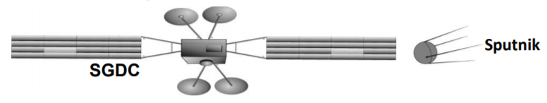
Questão 8) (1 ponto) Em 4 de outubro de 1957 os russos colocaram o primeiro satélite artificial em órbita da Terra, o Sputnik. Em 2017 foi lançado o Satélite Geoestacionário de Defesa e Comunicações Estratégicas (SGDC), do Brasil.
Pergunta 8) (0,2 cada acerto) Baseado nas informações da tabela ao lado escreva C (Certo) ou E (Errado) em cada uma das sentenças abaixo.
Informação | Sputnik | SGDC
Ano de lançamento | 1957 | 2017
Massa | 83,6 kg | 5.735 kg
Período orbital | 1,5 horas | 24 horas
Comprimento (com antenas) | 4 m | 40 m
Tipo de órbita | Elíptica | Circular
Vida útil | 21 dias | 18 anos
Potência | 1 W | 12.000 W
( ) Este ano celebraremos 50 anos da Era Espacial.
( ) O SGDC deverá funcionar até 2035.
( ) O SGDC é cerca de dez vezes maior que o Sputnik (em comprimento).
( ) Enquanto o SGDC dá um giro em torno da Terra o Sputnik daria 14 giros.
( ) A potência instalada no SGDC é 12 vezes a do Sputnik.
E
C
C
E
E

Slide 11
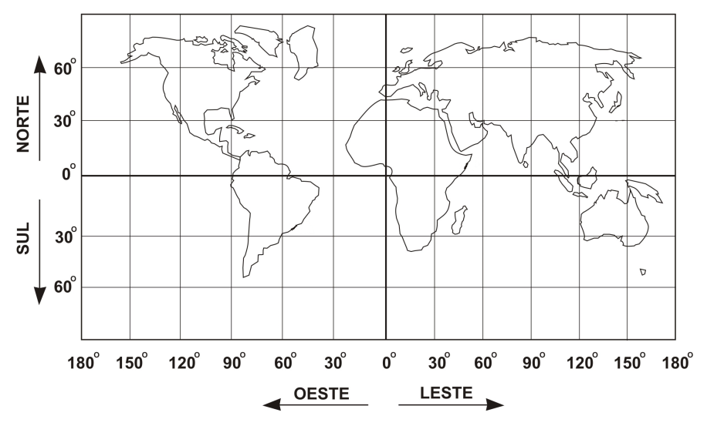
Questão 9) (1 ponto) Em 2017 foi lançado o Satélite Geoestacionário de Defesa e Comunicações Estratégicas (SGDC). Ele foi contratado pelo Governo do Brasil à Visiona Tecnologia Espacial, empresa nacional situada em São José dos Campos, SP. O SGDC situa-se no plano equatorial da Terra distante 35.800 km da sua superfície. A essa grande distância ele gira em torno da Terra com a mesma velocidade com que a Terra gira em torno do seu eixo. Portanto, tudo se passa como se o SGDC estivesse parado em relação a um ponto fixo da superfície terrestre. O SGDC está “estacionado” a 75º de longitude Oeste.
x
Pergunta 9a) (0,5 ponto). Faça um X na figura acima indicando a localização do satélite SGDC.

Slide 12

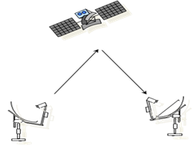

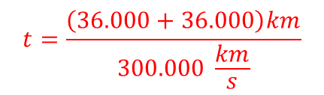



Pergunta 9b)
(0,25 ponto)
Aproximando o raio da Terra para 6.000 km e supondo que o satélite SGDC dista 36.000 km da superfície da Terra, faça um X na figura abaixo, em escala, onde está localizado o SGDC.
12.000 km
X
12.000 km
12.000 km
12.000 km
Pergunta 9c) (0,25 ponto) Embora seja comum considerar a comunicação via satélite como sendo instantânea, quando um sinal é transmitido do Ponto A ao Ponto B na superfície terrestre, ele precisa percorrer a distância X e a distância Y. O sinal viaja à velocidade da luz (300.000 km/s). Assumindo X = Y = 36.000 km, calcule o tempo, em segundos, necessário para que o sinal emitido do Ponto A chegue ao Ponto B, passando pelo satélite. Não se esqueça de que velocidade (v) = distância percorrida (d) / tempo (t). Desconsidere a distância entre A e B.
X
Y
$$v=\frac{d}{t}, logo, t=\frac{d}{v}, ou:t=\frac{X+Y}{v}, substituindo:$$
Ponto A
Ponto B
Resolução 9c):
$$t=\frac{\left(36.000+36.000\right)km}{300.000 \frac{km}{s}}$$
$$=\frac{72.000 s}{300.000}$$
$$=\frac{18 s}{75}=$$
$$0,24 s$$
0,24
Resposta 9c): _ _ _ _ _ _ segundos

Slide 13
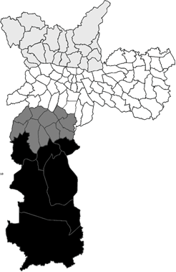
Questão 10) (1 ponto)(0,2 cada acerto)A temperatura interfere nas diferentes fases do desenvolvimento do mosquito Aedes Aegypti. A figura representa uma imagem de satélite (simplificada) do município de São Paulo e a legenda indica a faixa de temperatura em quatro diferentes regiões da cidade. O mosquito tolera temperaturas entre 18°C e 23°C, mas a faixa de temperatura preferencial para o seu desenvolvimento encontra-se entre 24°C e 32°C.
Pergunta 10) (0,2 cada acerto) Baseado nessas informações e naquelas mostradas na imagem de satélite marque C (Certo) ou E (Errado) para cada uma das afirmações abaixo.
Região 4
( ) O Aedes Aegypti pode existir nas 4 regiões.
( ) Não há risco de aparecimento do mosquito na região 1.
( ) Temperaturas abaixo de18 ºC não são favoráveis ao mosquito.
( ) O Aedes Aegypti pode existir nas regiões 2, 3 e 4.
( ) Os dados apresentados não permitem avaliar o risco de desenvolvimento do mosquito.
C
Região 3
E
Região 2
C
C
E
Região 1
Região | Faixa de temperatura ( ºC)
 | 15 – 20
 | 21 – 25
 | 26 – 30
 | 31 – 35

Slide 14








Contatos:
 | @obabr
 | @oba_olimpiada
 | obaoficial
 | canal_oba_mobfog
 | oba.secretaria@gmail.com
 | (21) 98272-3810
 | (21) 2334-0082 (21) 4104-4047 (21) 2254-1139
www.oba.org.br

